Slide 1


Interpretable Image Classification via Non-parametric Part Prototype Learning
CVPR 2025

Slide 2

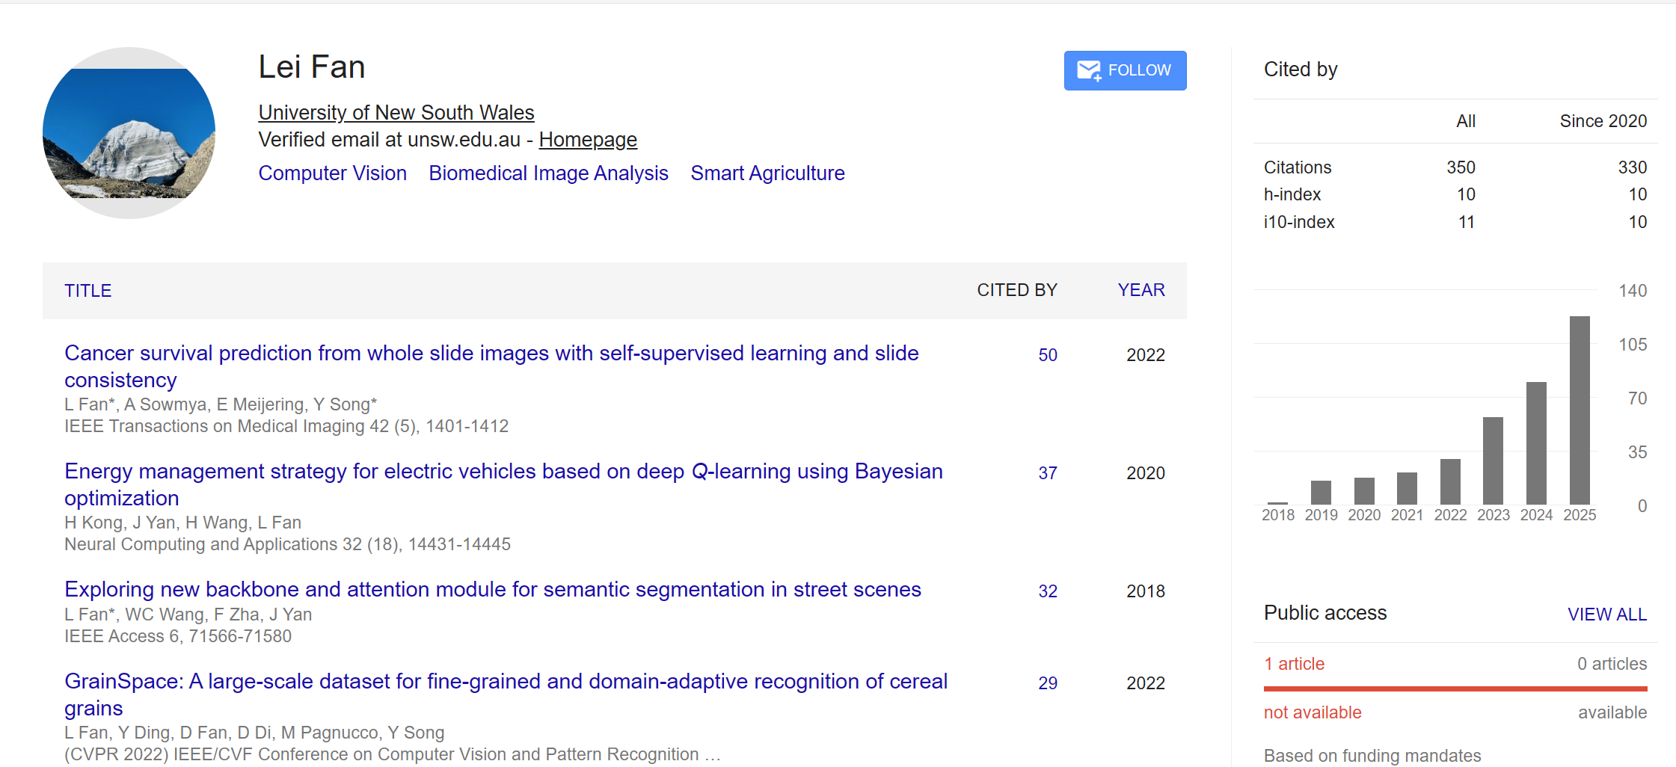
Authors
01
知行合一、经世致用
自强不息 厚德载物
Central South University

Slide 3
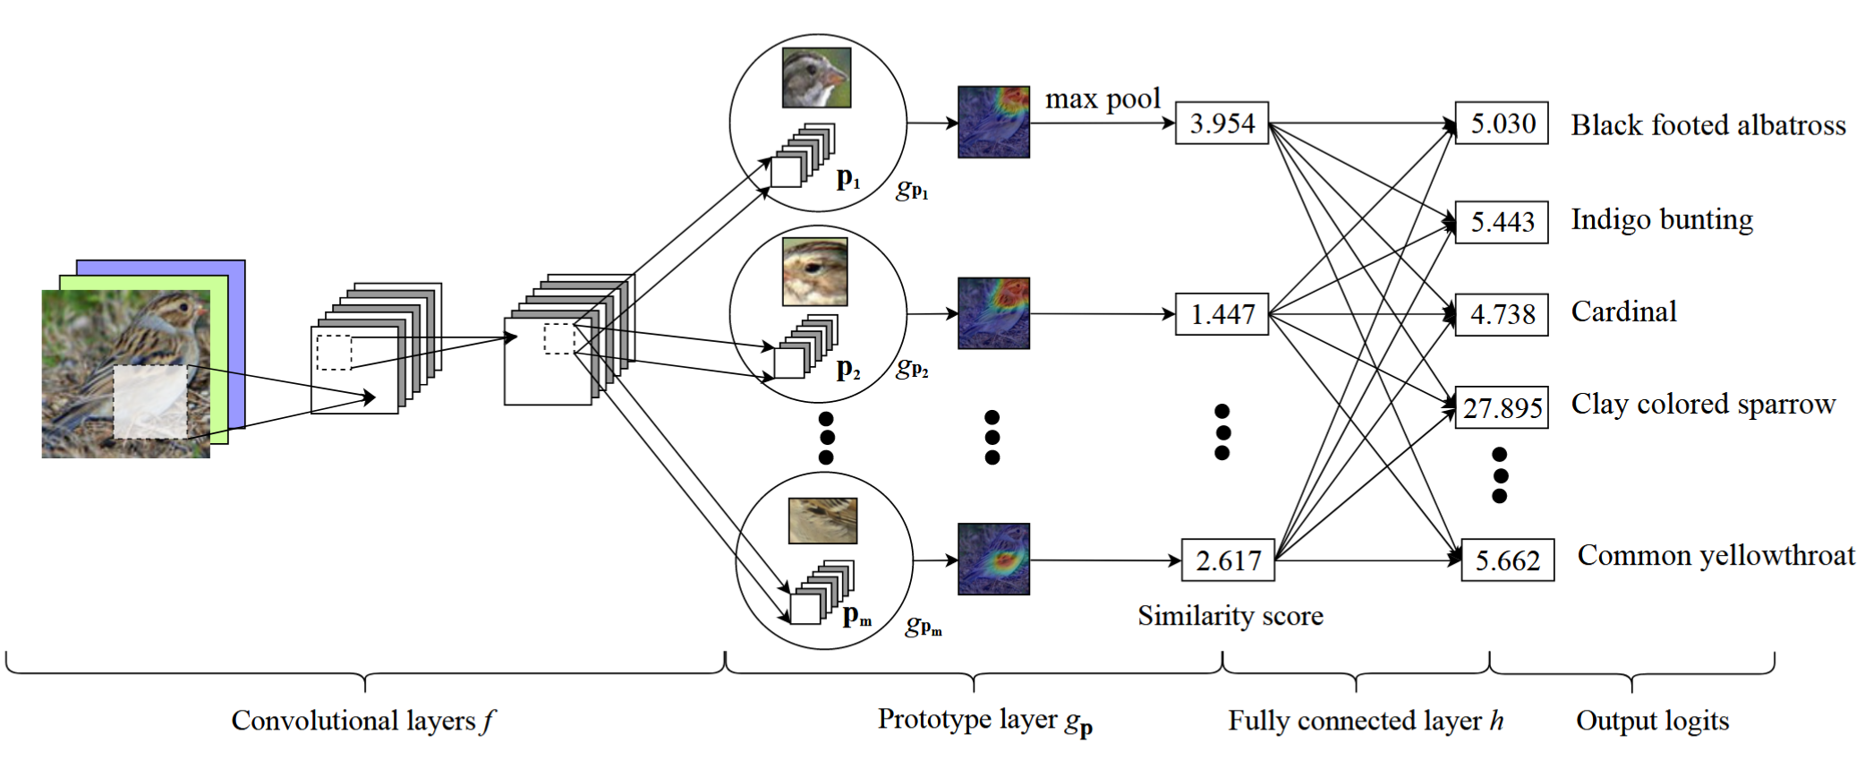
Introduction
02
知行合一、经世致用
自强不息 厚德载物
Central South University

Slide 4
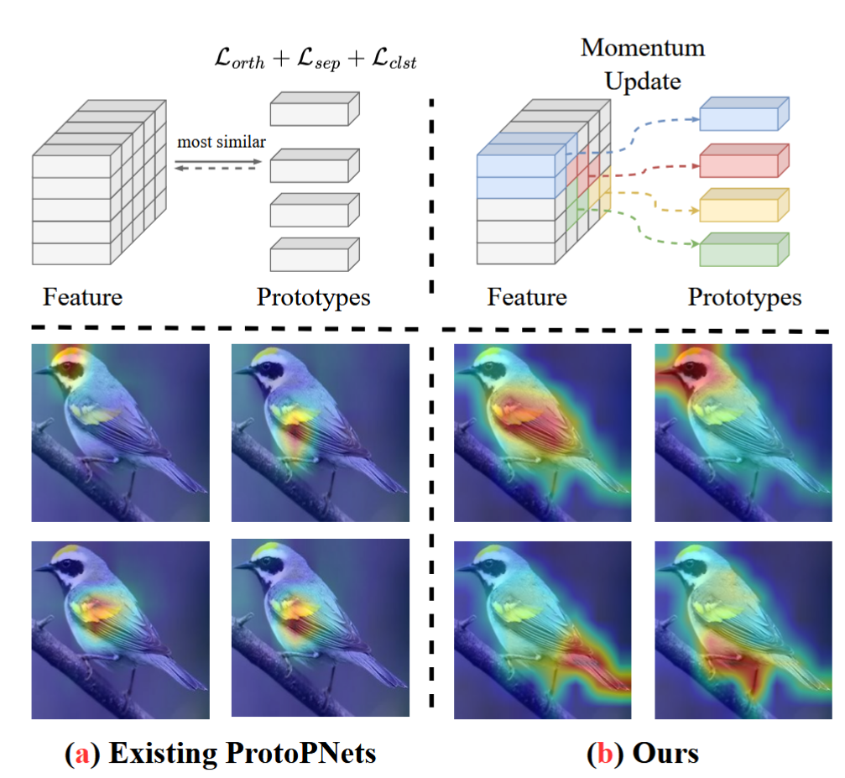
Introduction
02
传统方法学习到的原型通常集中在重复和冗余的概念上
原因：传统方法进行原型匹配时会出现分配不均情况，导致偏差
知行合一、经世致用
自强不息 厚德载物
Central South University

Slide 5
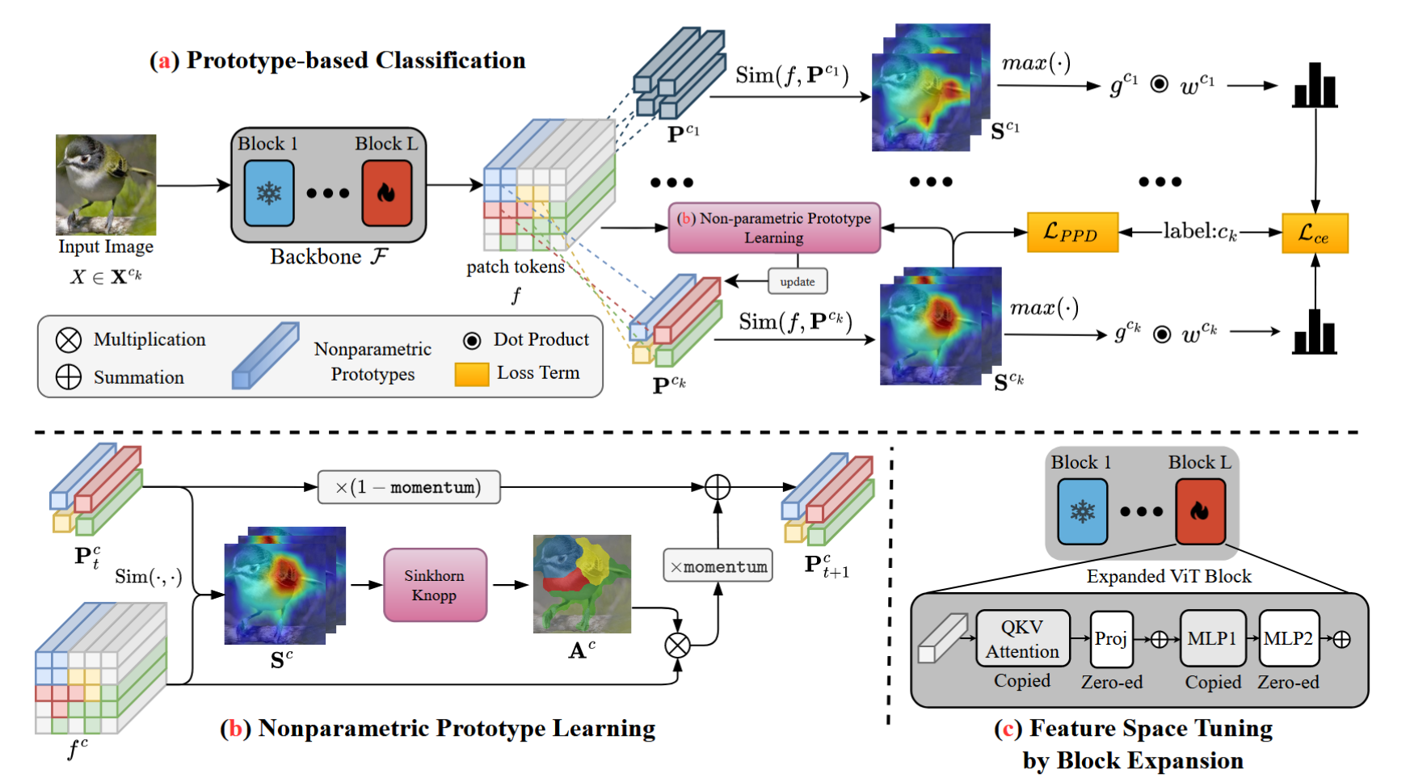
Method
03
知行合一、经世致用
自强不息 厚德载物
Central South University

Slide 6
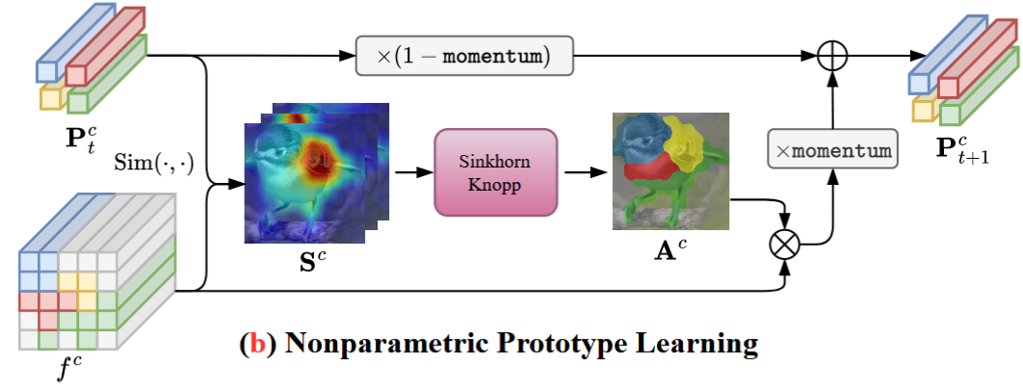
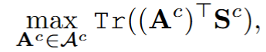
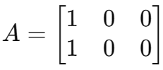
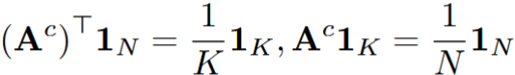
Method
03
从one-hot变为soft
避免退化解
知行合一、经世致用
自强不息 厚德载物
Central South University

Slide 7
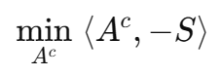
Method
03
满足最优运输求解条件
耦合矩阵
目标函数等价
代价矩阵
知行合一、经世致用
自强不息 厚德载物
Central South University

Slide 8
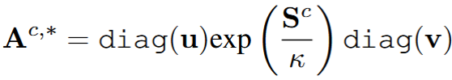
Method
03
知行合一、经世致用
自强不息 厚德载物
Central South University

Slide 9
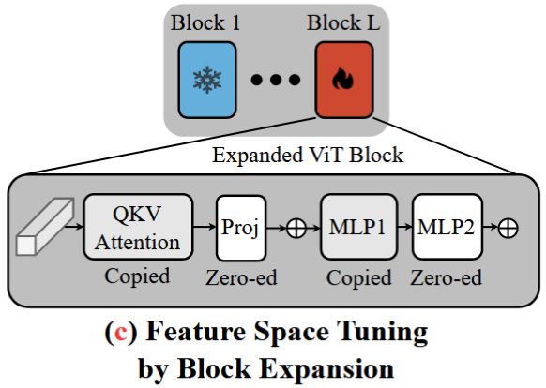
Method
03
冻结所有的原始权重和部分原型，只对添加的块和调制向量进行微调
知行合一、经世致用
自强不息 厚德载物
Central South University

Slide 10
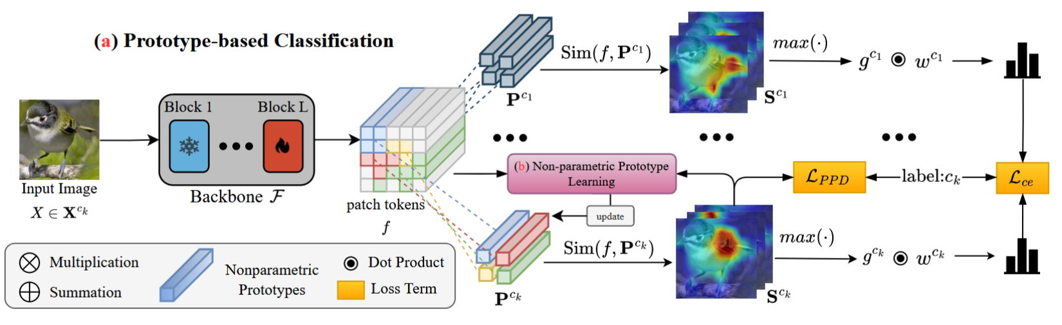
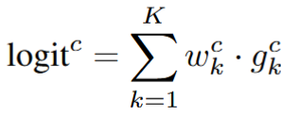
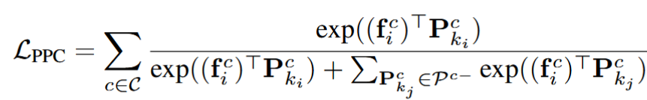
Method
03
加权得到分类得分
知行合一、经世致用
自强不息 厚德载物
Central South University

Slide 11
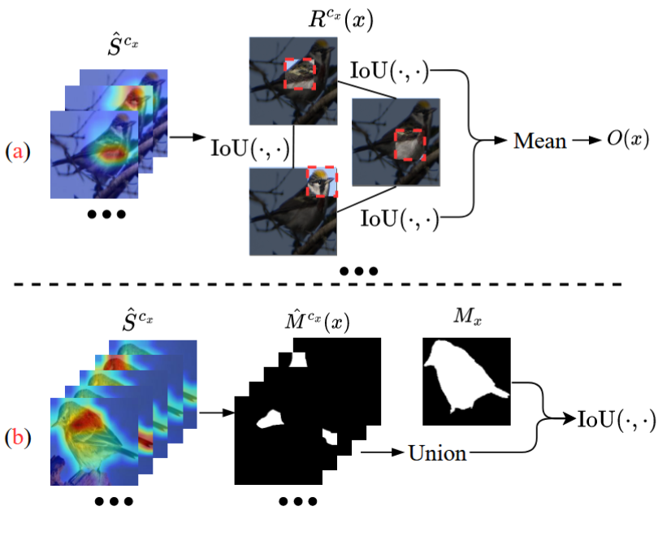
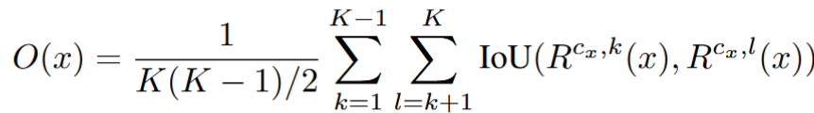
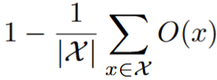
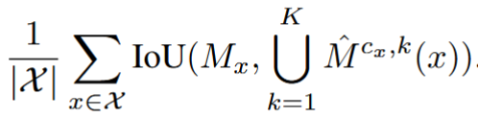
Experiment
04
独特性分数
综合性分数
知行合一、经世致用
自强不息 厚德载物
Central South University

Slide 12
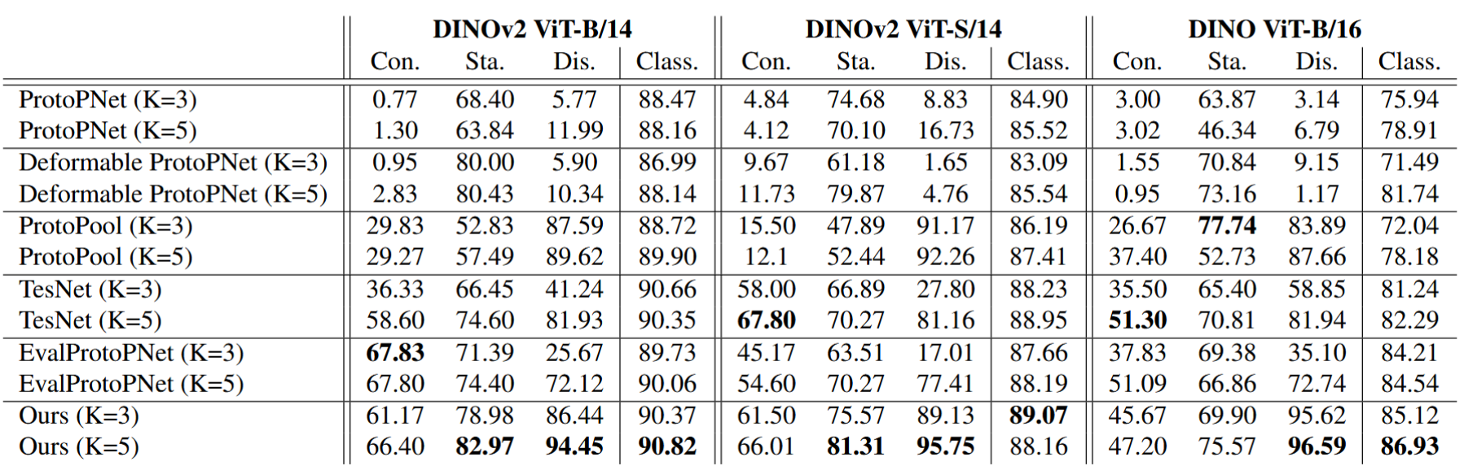
Experiment
04
知行合一、经世致用
自强不息 厚德载物
Central South University

Slide 13
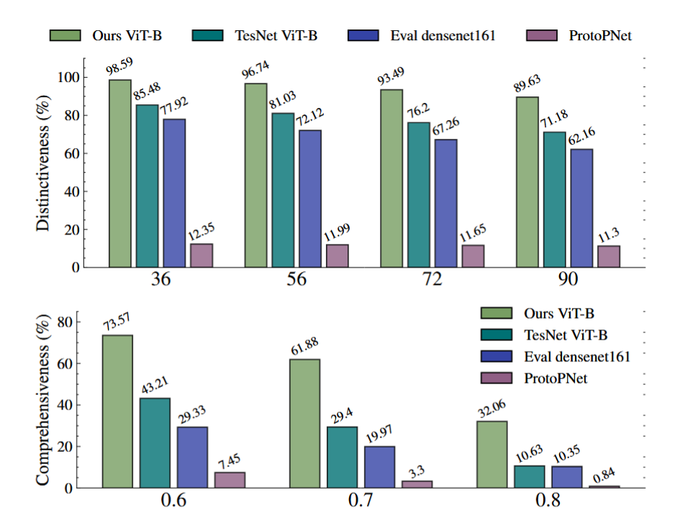
Experiment
04
知行合一、经世致用
自强不息 厚德载物
Central South University

Slide 14
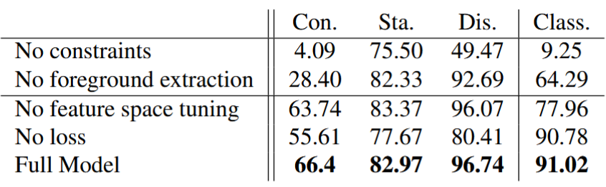
Experiment
04
知行合一、经世致用
自强不息 厚德载物
Central South University

Slide 15
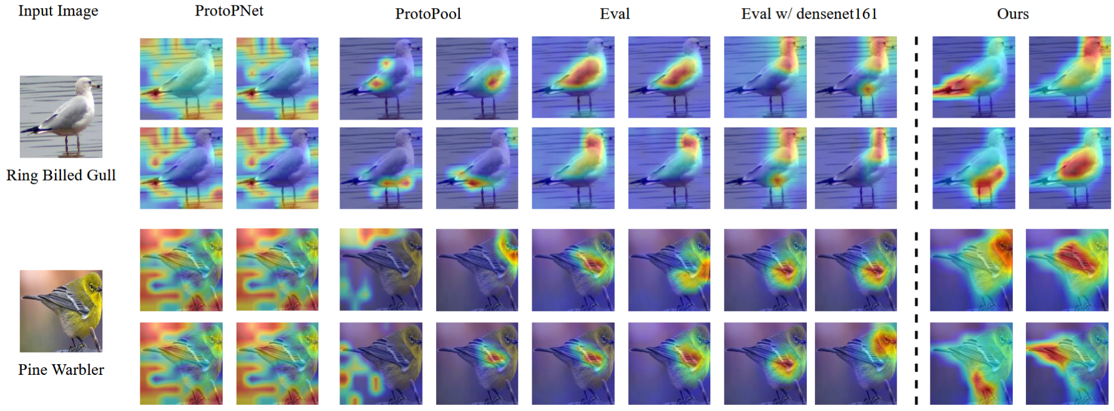
Experiment
04
知行合一、经世致用
自强不息 厚德载物
Central South University

